Slide 1
御見積書
海上入出荷計画業務システム
（愛知）機能反映
見積
2025.12.11 Rev.1.0

Slide 2
１．見積概要

Slide 3
1-1.本書の内容（見積範囲）
本書は「海上入出荷計画業務システム（愛知）における機能反映対応」の見積仕様書です。
検証環境構築・テスト・リリースを本書における見積範囲とします。
出張経費は本見積対象外です。
本見積対象外とした項目については、今後具体的な内容が決まり次第お見積りいたします。

Slide 4
1-2.見積条件
ソース
  改造内容は千葉（64bit)でリリースされ、動作保証されていることを前提としております。
  上記の機能の反映のため愛知固有の改造対応は含まないものとします。
作業場所
  原則的に弊社姉崎事務所とさせて頂きます。
  現地常駐は行わず、弊社姉崎事務所からのリモート接続対応とさせて頂きます。
作業期間
  作業期間を0.8か月と想定してます。作業期間を超える場合はEXE様と対応可否について協議致します。
見積条件
  マスタの整備による遅延で、作業期間を超える場合は、EXE様と対応可否について協議致します。
  エンジン側のスケジュールの構築遅延で、作業期間を超える場合はEXE様と対応可否について協議致します。
  エンジン側の要件で大幅に改造が生じ、作業期間を超える場合はEXE様と対応可否について協議致します。

Slide 5
1-3.改造範囲
海上入出荷計画業務システムの機能反映の範囲を下表に示す。
No | 検討課題 | 内容 | 備考
1 | 仮BT繰り機能 | 連日の仮BT繰り結果が横並びで一覧として表示され、どのBTの状況と、どの船をどの日にずらすと回せそうかの相談を、画面共有できる。
２ | 船マスタ機能 | 船独自の制約を入力できる備考欄を追加することで、都度確認する手間を省く。 | 愛知で大部分実装済み
３ | ガントチャート機能メンテナンス機能 | 最適化処理を解除したうえで、着桟～荷役時間・荷役後～離桟時間、荷役時間のバーを手動で自由に動かせる機能があると、意図した計画を表示でき、関係者説明の手間がかかる。
４ | 工事制約表示 | 仮BT機能、ダッシュボード画面、ガントチャート画面にその日の工事制約が常時表示されることで、制約を考慮した調整の共有化ができる
５ | ガントチャート背景 | ガントチャート画面の背景の色にて着桟可能時間を識別することで、担当以外にも視覚的に着桟可能時間不可時間を識別できる。なお、各バースの着桟不可時間の管理は、マスタで手動変更可能とする

Slide 6
1-4.納品物件
No. | 納品物 | 説明
1 | ソース及びファイル
２ | 基本設計書
３ | 詳細設計書
４ | システムテスト
５ | シナリオテスト

Slide 7
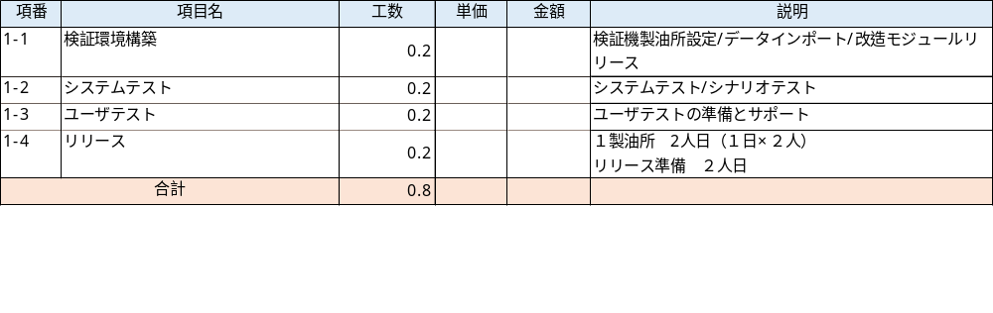
1-4.改造見積
工数の単位は人月
金額の単位は千円
改造見積を下表に示します。
※お客様からの要請指示による移動、出張にかかる費用（交通費・宿泊費）は別途実費請求いたします。

Slide 8
以上

